Slide 1
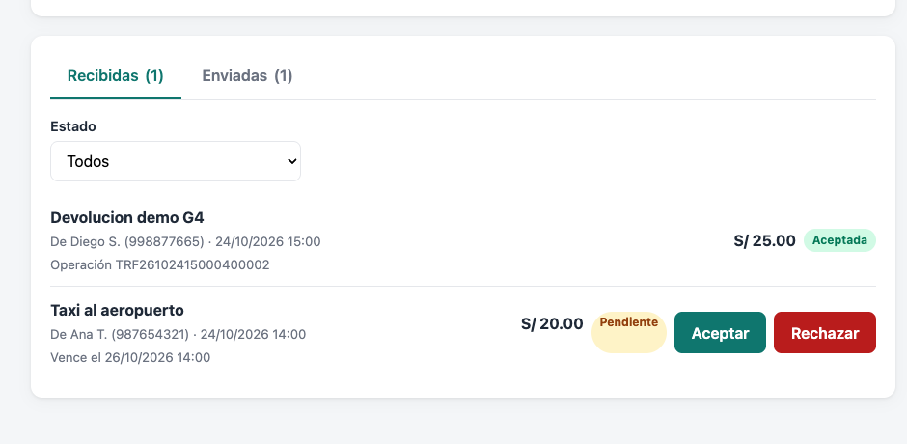
Automatización
E2E en Qolqe
Robot Framework · patrón Page Object
Contacto → solicitud → aceptación
Captura real del flujo automatizado
S/ 25.00 · 1/1 PASS
CS5383 · Grupo 4 · Johar
Notes:
0:00-0:20 (20 s). Presentar el objetivo y anunciar que se verá la ejecución real y una revisión con IA en vivo. El flujo involucra a Diego y Bruno en el módulo G4. La captura es de la instancia local de Qolqe. Fuente del encargo: Canvas, Clase 11 - Automatización.pdf, archivo 4957072, y tarea 349599.

Slide 2
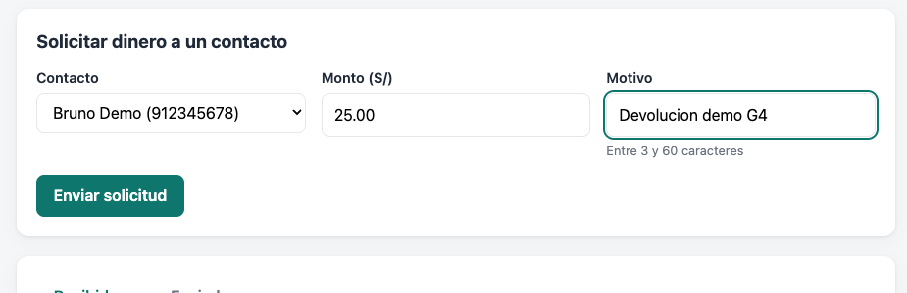
02
¿Por qué Robot Framework?
La automatización transforma un recorrido manual repetible en evidencia verificable.
QUÉ ES
Pruebas expresadas con
palabras clave legibles
QUÉ RESUELVE
Verificar el flujo sin repetir
clics ni perder evidencia
UI real de Qolqe · solicitud de S/ 25
QOLQE × ROBOT FRAMEWORK
GRUPO 4 · 2026
Notes:
0:20-1:00 (40 s). Definir Robot Framework como marco abierto de automatización basado en palabras clave. Problema: repetir y comprobar el recorrido sin depender de clics manuales, con evidencia de cada ejecución. En Qolqe hay acciones y estados visibles. Fuente: https://robotframework.org/robotframework/latest/RobotFrameworkUserGuide y Canvas Clase 11.

Slide 3
03
Una herramienta que creció
De pruebas de aceptación a automatización web moderna.
01
02
03
Aceptación
RPA
Web moderna
Keywords, bibliotecas
y reportes
Tareas automatizadas
desde RF 3.1
Browser Library
+ Playwright
En esta entrega: Robot 7.5 + Browser Library 20.6.0
QOLQE × ROBOT FRAMEWORK
GRUPO 4 · 2026
Notes:
1:00-1:40 (40 s). Explicar la evolución por capacidades: pruebas de aceptación con keywords, tareas RPA desde Robot Framework 3.1, y automatización web moderna con Browser Library sobre Playwright. No presentar esto como cronología exhaustiva. La instalación usada se verificó con Robot 7.5 y Browser Library 20.6.0. Fuentes: Robot Framework User Guide; https://github.com/MarketSquare/robotframework-browser ; notas de versión de Robot Framework 7.5.

Slide 4
04
Arquitectura en una mirada
La prueba describe el negocio; las capas inferiores operan el navegador.
Caso
.robot
Page Object
.resource
Motor
Robot
Browser
Library
Playwright
Chromium
Qolqe
→
→
→
→
→
→
Qué probar
Cómo ejecutarlo
Sistema
EVIDENCIA
output.xml · log.html · report.html
QOLQE × ROBOT FRAMEWORK
GRUPO 4 · 2026
Notes:
1:40-2:35 (55 s). Seguir las flechas: el caso .robot llama keywords de los recursos Page Object; el motor de Robot los ejecuta; Browser Library usa Playwright para controlar Chromium contra Qolqe. El motor genera output.xml, log.html y report.html. Diferenciar motor, biblioteca, navegador y sistema bajo prueba. Fuentes: Robot Framework User Guide; https://github.com/MarketSquare/robotframework-browser ; tests/e2e del repositorio.

Slide 5
05
Patrón S25: Page Object
El caso expresa el negocio; cada recurso encapsula las acciones de una pantalla.
CASO .robot · QUÉ
RECURSO · CÓMO
Enviar solicitud a contacto
Aceptar solicitud recibida
Comprobar estado de solicitud
Comprobar saldo en inicio
Fill Text
css=[data-testid="input-solicitud-monto"]
Click
css=[data-testid="boton-solicitar"]
SolicitudesPage.resource
Un selector cambia en un recurso; el caso sigue legible.
QOLQE × ROBOT FRAMEWORK
GRUPO 4 · 2026
Notes:
2:35-3:40 (65 s). Mostrar los dos fragmentos reales: el caso llama Enviar solicitud a contacto sin selectores; SolicitudesPage.resource usa Fill Text sobre input-solicitud-monto y Click sobre boton-solicitar. En Robot el patrón se implementa con recursos y user keywords, no requiere clases. Justificación: localizadores concentrados por pantalla, caso legible y menos cambios cuando varía un selector. Señalar tests/e2e/pages/ en el repositorio. Fuentes: Canvas Clase 11, sección de patrones; tests/e2e/g4_solicitud_happy_path.robot; tests/e2e/pages/SolicitudesPage.resource.

Slide 6
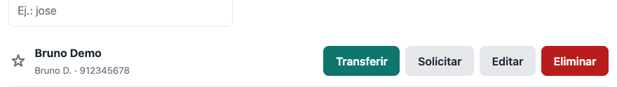
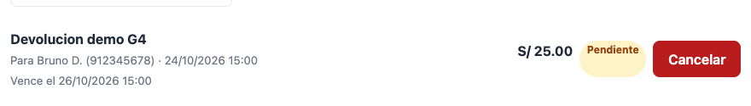
06
Diego inicia el recorrido
Contacto creado → solicitud de S/ 25 enviada → estado Pendiente.
1 BRUNO EN CONTACTOS
2 SOLICITUD PENDIENTE
QOLQE × ROBOT FRAMEWORK
GRUPO 4 · 2026
Notes:
3:40-4:45 (65 s). Mostrar las capturas como mapa previo a la ejecución y nombrar las validaciones: alias Bruno Demo visible, mensaje de solicitud enviada y fila por S/ 25 con estado Pendiente. Durante la ejecución del slide 8, estas acciones ocurrirán en Chromium. Fuente: capturas reales 01-contacto-creado.png y 03-solicitud-pendiente.png; requisitos Qolqe HU-G4-01, HU-G4-06 y HU-G4-07.

Slide 7
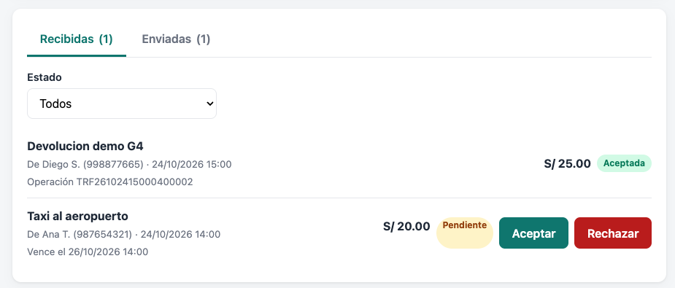
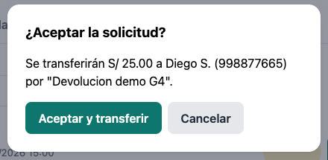
07
Bruno acepta y Qolqe transfiere
El resultado se comprueba en estado, operación y saldos.
S/ 25.00
transferidos a Diego
Bruno S/ 775.00
Diego S/ 2,525.00
QOLQE × ROBOT FRAMEWORK
GRUPO 4 · 2026
Notes:
4:45-5:55 (70 s). Mostrar cuadro de confirmación, estado Aceptada y código de operación. Enumerar oráculos del caso: estado para Bruno y Diego, detalle con Operación, Bruno S/ 775.00 y Diego S/ 2,525.00. Los saldos se derivan de S/ 800.00 y S/ 2,500.00 iniciales con una transferencia de S/ 25.00 y comisión cero. Fuente: capturas reales 04 a 07; Qolqe HU-G4-08, RN-09 y RN-10.

Slide 8
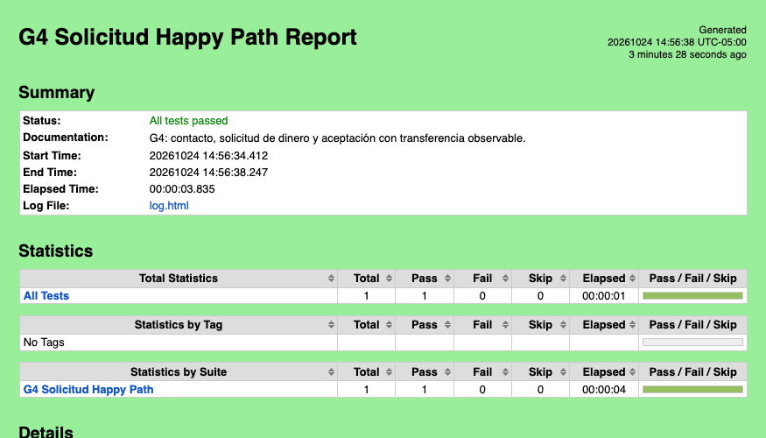
08
Demo en vivo + evidencia
Ejecutar el caso y abrir el reporte generado por Robot.
1/1
PRUEBA APROBADA
EN VIVO
Ejecutar Robot
Abrir report.html
Expandir log.html
Abrir README de ejecución
QOLQE × ROBOT FRAMEWORK
GRUPO 4 · 2026
Notes:
5:55-7:30 (95 s). PREPARACIÓN: Qolqe debe estar iniciado con el comando de la sección 7 del README. EN VIVO: ejecutar python -m robot --variable HEADLESS:False --outputdir reportes tests/e2e/g4_solicitud_happy_path.robot. Dejar que la audiencia vea Chromium; abrir reportes/report.html, señalar 1 test/1 passed; abrir log.html y expandir Enviar solicitud a contacto o Aceptar solicitud recibida para mostrar validaciones. Si la ventana tarda, usar la captura real como respaldo, aclarando que es una ejecución previa. La ejecución verificada el 24 de octubre de 2026 aprobó 1 de 1 prueba. Fuente: reportes locales y captura real 08-robot-report.png.

Slide 9
09
IA en vivo: detectar una brecha
Codex contrasta la ejecución de Robot con los criterios de aceptación.
PROMPT EN VIVO
“Compara output.xml + el caso .robot con HU-G4-06 y HU-G4-08.
¿Qué falta validar? Propón un keyword mínimo.”
SALIDA ESPERADA
PROPUESTA DE IA
Brecha: SMS simulado
a Bruno y a Diego.
Keyword para notificaciones;
validarlo y ejecutarlo.
Abrir guía de la demo IA
QOLQE × ROBOT FRAMEWORK
GRUPO 4 · 2026
Notes:
7:30-9:10 (100 s). EN VIVO: abrir Codex con este repositorio y pegar el prompt completo de docs/demo-robot-ia.md. Adjuntar o referir reportes/output.xml, tests/e2e/g4_solicitud_happy_path.robot y docs/requisitos.md. Pedir tres cosas: qué validó Robot, qué requisito no validó, y un keyword mínimo propuesto. La respuesta útil debe detectar los SMS simulados de HU-G4-06 CA2 y HU-G4-08 CA3. La IA es asistencia externa aplicada al resultado de Robot; no atribuir IA integrada al motor. Mostrar la propuesta y aclarar que se debe comprobar con requisitos y ejecutar antes de incorporarla. Fuente: docs/demo-robot-ia.md y docs/requisitos.md.

Slide 10
10
Hallazgos y entrega
Lo que funcionó, el límite observado y cómo continuar.
DIFICULTAD REAL
LÍMITES
CUÁNDO NO USARLA
La vista tardaba en pasar de
Pendiente a Aceptada.
Instalación, velocidad de UI
y selectores cambiantes.
Reglas pequeñas o servicios
externos sin control.
ENTREGABLE
Presentación + pruebas Robot + README
Repositorio y código
QOLQE × ROBOT FRAMEWORK
GRUPO 4 · 2026
Notes:
9:10-10:00 (50 s). Dificultad observada: tras aceptar, la pantalla podía seguir en Pendiente; la espera por estado visible resolvió la carrera. Límites: Chromium y dependencias, mayor lentitud que API/unidad y mantenimiento de selectores. No usar UI E2E para cada regla pequeña ni contra servicios externos no controlados. Reconocer que el SMS simulado todavía no está validado. Cerrar señalando el enlace público al repositorio, con código, README ejecutable y esta presentación. Fuente: Canvas Clase 11, riesgos/esperas/pirámide; ejecución local; README del repositorio.

